Slide 1
Муниципальное бюджетное дошкольное образовательное учреждение «Детский сад № 89» Лэпбук «Я б в строители пошёл» Разработала: Лопатина Ирина Александровна, воспитатель

Slide 2
С древнейших времен одной из самых нужных в нашем мире является профессия - строитель. Для того чтобы хорошо жить, работать, учиться, людям нужна крыша над головой. И не только крыша, но еще и стены, окна, двери и многие другие вещи, которые делают для нас настоящие мастера, объединенные общей профессией - строитель.
Строитель - понятие многогранное, объединяющее в себе различные специальности. Ведь в одиночку построить что-то серьезное и большое практически невозможно, разве что небольшой домик или песочный замок. Поэтому у строителей существует разделение труда по всем видам выполняемых работ.
Строители работают в любое время года и в любую погоду. Поэтому они обладают крепким здоровьем и выносливостью. А еще строители владеют множеством специальных знаний и умений, чтобы строить крепкие и качественные здания и сооружения.
Профессия строитель - самая мирная и самая созидательная профессия нашего общества. А ещё она относится к числу самых нужных и важных профессий на Земле.
В нашем городе в последние годы происходит активное строительство новых зданий и реконструкция культурных памятников и социально-значимых учреждений, что не проходит незамеченным от внимательных глаз детей.

Slide 3
Актуальность.
В ходе образовательной деятельности было выявлено, что дети имеют поверхностные знания о том, как происходит строительство зданий, люди каких профессий работают на стройке. Поэтому для систематизации знаний и представлений у детей о стройке, строительных профессиях мы решили создать лэпбук.
Созданный лэпбук позволяет:
- Познакомить детей с историей появления профессии строитель. - Пополнить знания детей о конструкциях домов.
- Формировать конкретные представления об этапах строительства. - Обогащать словарь детей новыми словами: фундамент, многоэтажный, спецтехника, экскаваторщик, архитектор, каменщик, кровельщик, маляр, плотник, водопроводчик, электрик. - Продолжить знакомство со спецтехникой на стройке, строительными материалами.

Slide 4
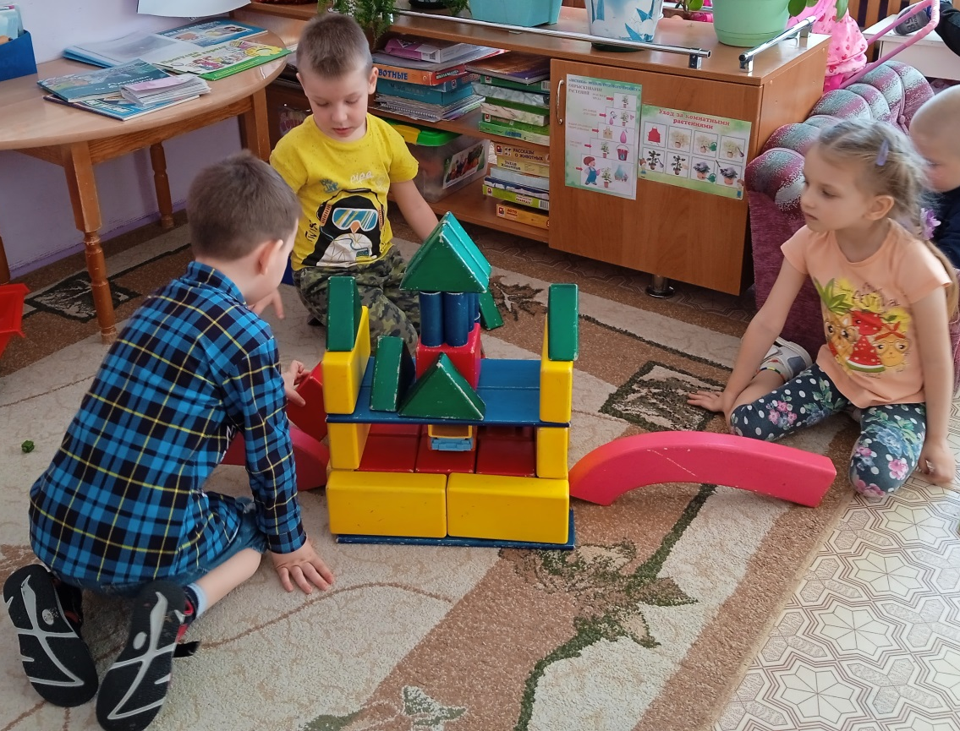
Строительство домов из кубиков интересует детей с самого раннего возраста и этот интерес у детей не ослабевает. С возрастом дети осваивают разные конструкторы, инструменты, становятся разнообразными их постройки, углубляются их знания.

Slide 5
Познакомьтесь с лэпбуком «Я б в строители пошел»

Slide 6
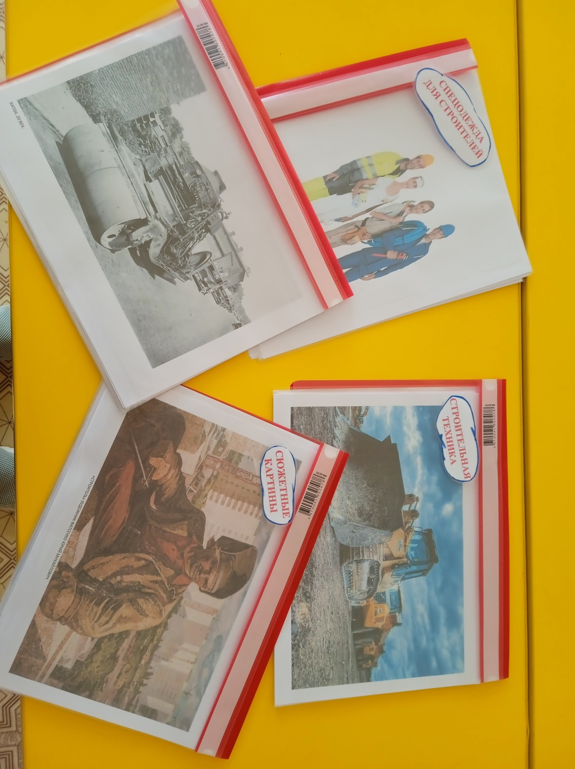

Slide 7
Спасибо за внимание.

